Slide 1


«Единая форма отчетности в СФР ЕФС-1.
Изменения по подтверждению ОВЭД с 01.01.2026»
Устинова А.Ф.
главный специалист-эксперт
Отдела персонифицированного учета и
администрирования страховых взносов №1

Slide 2

Почему важно представлять в срок достоверные сведения?
Все сведения, представляемые страхователем в СФР отражаются на индивидуальном лицевом счете (ИЛС) застрахованного лица.
На основании сведений ИЛС производятся:
Назначения страховой и накопительной пенсий
Перерасчет страховой пенсии неработающего пенсионера
Назначение социальных выплат
Все отчеты, представляемы в СФР, ФНС должны быть тождественны.
Достоверность, своевременность отражения сведений на индивидуальном лицевом счете застрахованного лица - обязанность, ответственность страхователя.

Slide 3
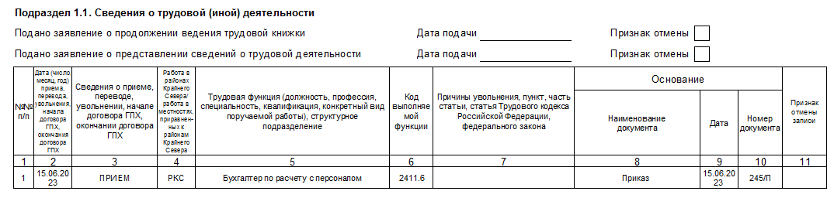
Сроки представления сведений формы ЕФС-1
Раздел 1. Сведения о трудовой (иной) деятельности, страховом стаже, заработной плате и дополнительных страховых взносах на накопительную пенсию.
Подраздел 1.1. Сведения о трудовой (иной) деятельности.
Прием, увольнение, начало или окончание договора ГПХ.
СРОК не позднее следующего рабочего дня со дня издания приказа, заключения или прекращения договора ГПХ.
Ежемесячно в срок не позднее 25 числа месяца, следующего за месяцем, в котором издан приказ (распоряжение)
Переводы и другие кадровые мероприятия.
Направление отчета - не позднее рабочего дня, следующего за днем издания соответствующего приказа

Slide 4
Сроки представления сведений формы ЕФС-1
Подраздел 1.2. Сведения о страховом стаже на работников (межрасчетная) «назначение пенсии»
По запросу, в срок не позднее 3 календарных дней со дня поступления запроса СФР или обращения застрахованного лица.
За нарушение 3-х дневного срока применяются финансовые санкции.
Из-за несвоевременного представления отчетности может привести к задержке в назначении пенсии и социальных выплат.
Сведения о страховом стаже на работников (межрасчетная) «назначение пенсии»
Подраздел 1.3. Сведения о заработной плате
Ежемесячно в срок не позднее 25 числа следующего месяца.
Этот подраздел сдают государственные (муниципальные) учреждения, которые ведут деятельность, определенную приказом №900н.
Сведения о заработной плате работников

Slide 5
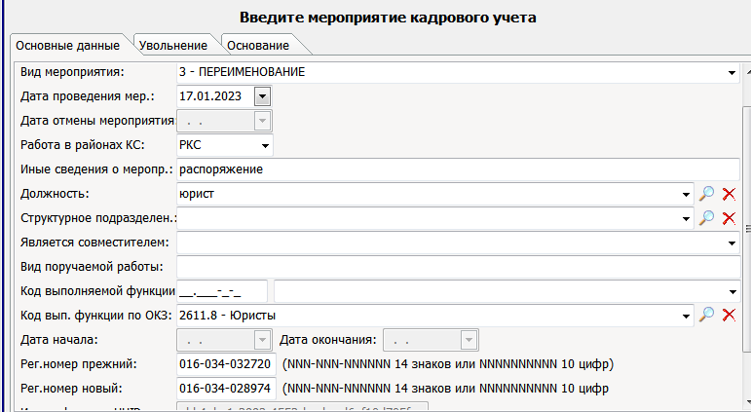
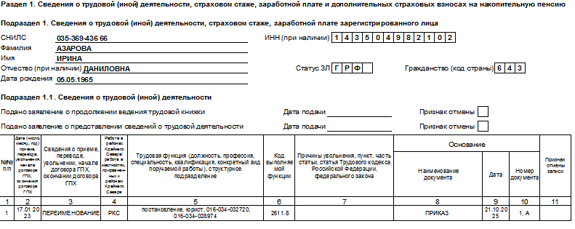
Особенности представления подраздела 1.1 формы ЕФС-1
При реорганизации юридического лица сдаете КМ «ПЕРЕИМЕНОВАНИЕ»

Slide 6
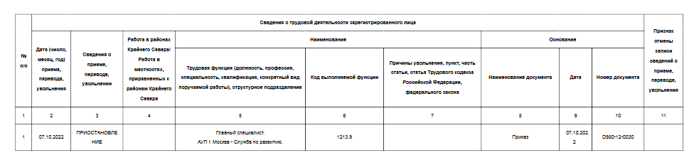
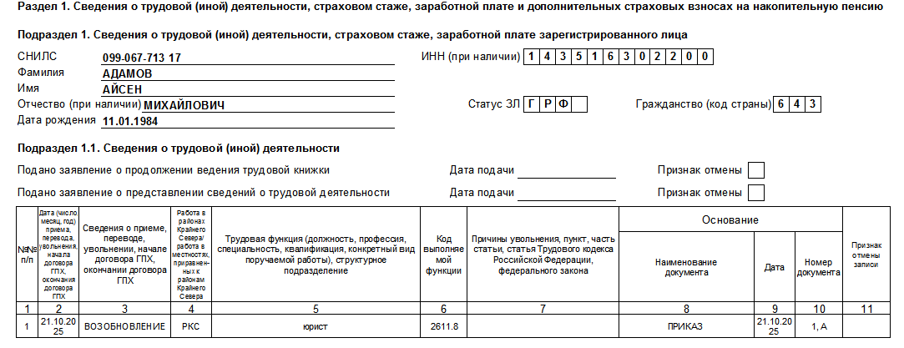
Приостановление и возобновление в отчете ЕФС-1
Отчет о приостановлении трудового договора сдается при мобилизации или заключения контракта ЗЛ на военную службу.
Срок сдачи отчета – не позднее рабочего дня, следующего за днем заключения или прекращения договора.
При возобновлении трудовых отношений представляется КМ «Возобновление».
Если сотрудник, вернувшийся с СВО, будет уволен по соглашению сторон или по инициативе работника, то КМ «Возобновление» не сдается, можно представить только кадровое мероприятие «УВОЛЬНЕНИЕ».

Slide 7

Условие неполного рабочего дня
Коды для указания в графе «Код выполняемой функции»:
«НЕПД» - при приеме (переводе) сотрудника на работу на условиях неполного рабочего дня;
«НЕПН» - при приеме (переводе) сотрудника на работу на условиях неполной рабочей недели;
«ДИСТ» - при приеме (переводе) сотрудника на дистанционную (удаленную) работу; отменен с 2026
«НДОМ» - при приеме (переводе) сотрудника на работу на дому; отменен с 2026
«ДГПХФЛНС» и «ДАВТФЛНС» - при представлении сведений о договорах ГПХ, в соответствии с которыми страхователь обязан уплачивать страховые взносы на ОСС от несчастных случаев на производстве и профессиональных заболеваний.

Slide 8
Подлежат ли представлению в СФР сведения индивидуального (персонифицированного) учета в случае временного перевода работника?
Временная должность не подлежит отражению в сведениях о трудовой деятельности и информация о таком переводе в СФР не представляется.
Если временный перевод становится постоянным, то информацию о таком переводе работника следует представлять в СФР по форме ЕФС-1.
Перевод с основного на совместителя и обратно
Перевод с ОСНОВНОГО на СОВМЕСТИТЕЛЬСТВО
НЕЛЬЗЯ!!!
МОЖНО
Перевод с СОВМЕСТИТЕЛЬСТВА на ОСНОВНОЙ

Slide 9
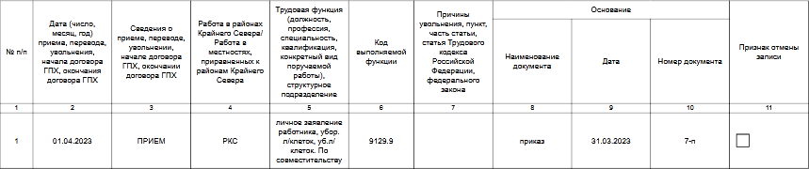
Характерные ошибки при заполнении подраздела 1.1 формы ЕФС-1
1. Вместо даты мероприятия в отчете указывают текущую дату, дату рождения ЗЛ, некорректную дату
2. Указанный лицевой счет ЗЛ упразднен
3. ОКЗ не заполнен (Если вид мероприятия принимает значение ПРИЕМ, ПЕРЕВОД, УСТАНОВЛЕНИЕ (ПРИСВОЕНИЕ), УВОЛЬНЕНИЕ, НАЧАЛО ДОГОВОРА ГПХ, ОКОНЧАНИЕ ДОГОВОРА ГПХ, ПРИОСТАНОВЛЕНИЕ или ВОЗОБНОВЛЕНИЕ и дата проведения мероприятия больше или равна 1 июля 2021 г., то должен быть обязательно заполнен КодВФпоОКЗ)
4. При отмене КМ указывают другой UUID
5. При увольнении не указывают код причины увольнения

Slide 10
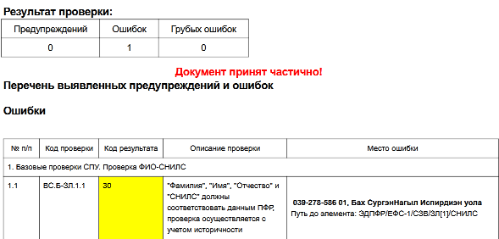
Ошибки в ФИО или СНИЛС

Slide 11
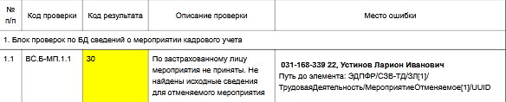
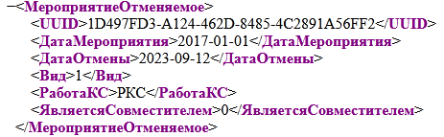
Корректировка ранее представленных сведений
Каждому кадровому мероприятию присваивается уникальный идентификационный номер UUID, который в ОБЯЗАТЕЛЬНОМ порядке должен быть указан в отменяющей форме.
Регистрационный номер, UUID, РКС и Совместительство должны СООТВЕТСТВОВАТЬ РАНЕЕ ПРЕДОСТАВЛЕННОМУ кадровому мероприятию, подлежащему отмене .

Slide 12

Последствия предоставления недостоверных сведений
Страхователем не представлены КМ Прием или Увольнение, начало/окончание договора ГПХ, либо КМ предоставлены не корректно:
Пенсионер не может получить индексацию пенсии
Пенсионер не может получить компенсацию проезда к месту отдыха и обратно
Пенсионер не может получить Региональную социальную доплату к пенсии (РСД).
Застрахованное лицо не может встать на учет в «Центр занятости».
Застрахованное лицо не может трудоустроиться.
Отказ в назначении выплаты на погребение.
Трудности при оплате больничных листов.
Незаконная индексация пенсии работающему пенсионеру. Взыскание в судебном порядке со страхователя.
Страхователем не представлены в установленный срок, либо представлены недостоверные сведения о страховом стаже в СФР, сведения о начисленных и уплаченных страховых взносах на ОПС в ФНС
Нарушение пенсионных прав: неверные или отсутствующие сведения о стаже и доходе могут привести к тому, что работник не будет иметь права на назначение пенсии (нехватка страхового стажа - общий, льготный, северный стаж, ИПК).

Slide 13
О ПОВЭД с 2026 года
1. С 2026 года ежегодное подтверждение основного кода ОКВЭД отменяется. Социальный фонд России будет определять основной код ОКВЭД по данным ЕГРЮЛ и ЕГРИП по состоянию на 15 апреля для расчета тарифа страховых взносов. В ЕГРЮЛ и ЕГРИП внесут информацию о кодах ОКВЭД с указанием процентной доли доходов. Данные в ФНС будет передавать Росстат из отчёта компаний. Информация о кодах ОКВЭД в ЕГРЮЛ и ЕГРИП будет представлена в двух форматах:
- заявительный тип (их передаёт сам страхователь);
отчетный тип (по данным Росстата).
2. Если у организации есть обособленное подразделение, которому в банках открыт счет и которому начисляют выплаты физлицам, то подтверждать основной вид деятельности таких подразделений работодатель обязан в СФР. Для этого нужно подать в фонд документы, составленные на основании бухгалтерской отчетности ежегодно не позднее 15 апреля. В отношении обособленных подразделений действующий порядок подтверждения основного вида деятельности не изменится.

Slide 14
О сроках уплаты страховых взносов
Своевременная уплата страховых взносов на обязательное социальное страхование от несчастных случаев и профессиональных заболеваний (далее – страховые взносы) - это гарантия социальной защиты ваших работников.
Страхователь обязан уплачивать страховые взносы ежемесячно в срок не позднее 15-го числа месяца, следующего за месяцем, за который начисляются страховые взносы.
пункт 4 статьи 22 Федерального закона 24.07.1998 №125-ФЗ «Об обязательном социальном страховании от несчастных случаев на производстве и профессиональных заболеваний» (далее - Закон №125-ФЗ)
Если указанный срок уплаты приходится на день, признаваемый в соответствии с законодательством Российской Федерации выходным или нерабочим праздничным днем, днем окончания срока считается ближайший следующий за ним рабочий день.
За несвоевременную уплату страховых взносов производится начисление пени за каждый день просрочки исходя из 1/300 ставки рефинансирования Центрального банка Российской Федерации.
Для уточнения наличия задолженности страхователям можно запросить по СЭДО справку о состоянии расчетов по страховым взносам, пеням и штрафам либо в личном кабинете страхователя (https://lk.sfr.gov.ru).

Slide 15
О внесении изменений в отдельные законодательные акты
Российской Федерации
Федеральным законом от 20 февраля 2026 г. № 29-ФЗ «О внесении изменений в отдельные законодательные акты Российской Федерации» внесены изменения в следующие законодательные акты Российской Федерации, которые вступают в силу с 1 июля 2026 года, за исключением отдельных положений, которыми предусмотрены иные даты вступления:
1. В Федеральный закон от 1 апреля 1996 г. № 27-ФЗ «Об индивидуальном (персонифицированном) учете в системах обязательного пенсионного страхования и обязательного социального страхования».
2. В Федеральный закон от 24 июля 1998 г. № 125-ФЗ «Об обязательном социальном страховании от несчастных случаев на производстве и профессиональных заболеваний».
3. В Федеральный закон от 15 декабря 2001 г. № 167-ФЗ «Об обязательном пенсионном страховании в Российской Федерации».
4. В Федеральный закон от 29 декабря 2006 г. № 255-ФЗ «Об обязательном социальном страховании на случай временной нетрудоспособности и в связи с материнством».

Slide 16
Региональные контакт-центры Отделения СФР по Республике Саха (Якутия)
8 (4112) 31-91-29
понедельник-пятница с 09 до 18 час.
8 800 100 0001
для страхователей (работодателей)
для застрахованных лиц
(горячая линия для граждан)
Консультация по всем услугам, предоставляемым гражданам в социальной сфере
- по отчетности ЕФС-1; по вопросам установления страхового тарифа, скидок и надбавок, подтверждения ОВЭД; по регистрации страхователей; по вопросам сверки расчетов по страховым взносам, задолженности, взыскания финансовых санкций;
- по прямым выплатам, больничным листам, другим пособиям социального страхования;
- по вопросам финансового обеспечения предупредительных мер, страхования профессиональных рисков
При обращении в региональный контакт-центр для страхователей необходимо:
- представиться, сообщить представителем какого страхователя Вы являетесь;
- назвать регистрационный номер страхователя или ИНН;
- изложить цель обращения, задать вопрос;
- сообщить контактный номер телефона для обратного звонка специалистов (при необходимости).

Slide 17



Взаимодействие со страхователями через мессенджеры
Официальный телеграм-канал «СФР для работодателей»
Актуальная и полезная информация для работодателей и специалистов:
О страховых взносах и тарифах;
Инструкции о предоставлении отчетности;
Календарь страхователя;
О субсидиях на господдержку стимулирования найма отдельных категорий граждан и другое.
Ссылка: https://t.me/strahovatelisfr
Ссылка: https://max.ru/strahovatelisfr
Telegram чат «ОСФР по Республике Саха (Якутия) - Чат для страхователей» для онлайн-консультации по вопросам, входящим в компетенцию СФР, в т. ч.:
по персонифицированному учету, администрированию страховых взносов,
по пособиям социального страхования работающим, выплачиваемым СФР в связи с нетрудоспособностью и материнством,
по вопросам несчастных случаев на производстве и профессиональных заболеваний.
Для размещения вопросов в чате созданы тематические разделы по направлениям:
новостная лента;
отчетность по форме ЕФС-1 (раздел 1);
отчетность по форме ЕФС-1 (раздел 2);
взыскание задолженности по страховым взносам на ОСС от НСиПЗ (по Закону № 125-ФЗ);
взыскание финансовых санкций по Закону № 27-ФЗ;
регистрация/снятие с учета страхователей;
больничные листы, прямые выплаты;
заблаговременная работа с лицами, уходящими на пенсию и др.
Ссылка: https://t.me/osfrsakha_chat
….

Slide 18
СПАСИБО ЗА ВНИМАНИЕ!

